Slide 1
売上管理システム
発表者：板井、堤、藤谷
Notes:
Eチームの発表を始めます。
発表者は、板井、堤、藤谷です。よろしくお願いします。
Eチームは売上管理システムを開発しました。
管理システムを開発しようと思ったきっかけは、就職活動で、様々な企業説明会に参加させていただいた際に
管理システムを開発されている企業さんが多かったこともあり、就職後、仕事に関係あるものを作りたい思いから
管理システムを開発することにしました。

Slide 2
アプリの説明
・各店舗の売上の集計を行い
各店舗ごとに目標売上を割り振るシステム
Notes:
アプリの説明をします。
私たちが開発したアプリは、各店舗の売上集計を行い、各店舗ごとに目標売上を割り振るシステムを開発しました。
言葉だけでは、イメージできないと思いますので、後で動作確認をします。

Slide 3
システム要件
開発言語 ：PHP、HTML、CSS
データベース ：MySQL
ソースコード共有：github、sourcetree
Notes:
開発言語は、PHP、HTML、CSSを使っています。
データベースはMySQLを使っています。
ソースコードの共有には、githubとsourcetreeを使いました。

Slide 4
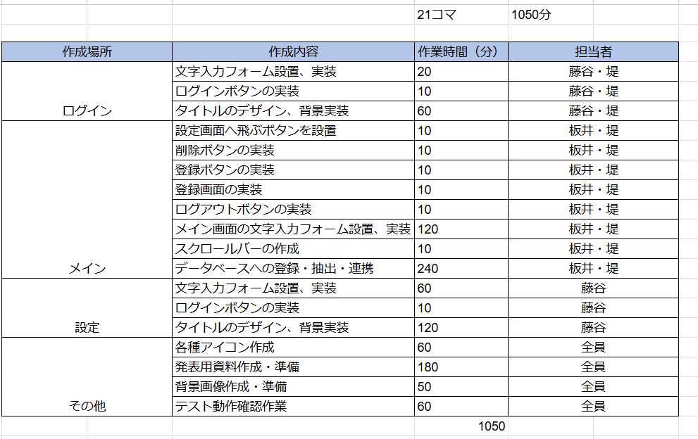
役割分担
Notes:
役割分担はこんな感じで
ログイン画面、メイン画面、設定画面ごとに役割を分担し
進捗状況に応じて、役割を調整しました。
その他は、基本的に全員で対応しました。

Slide 5
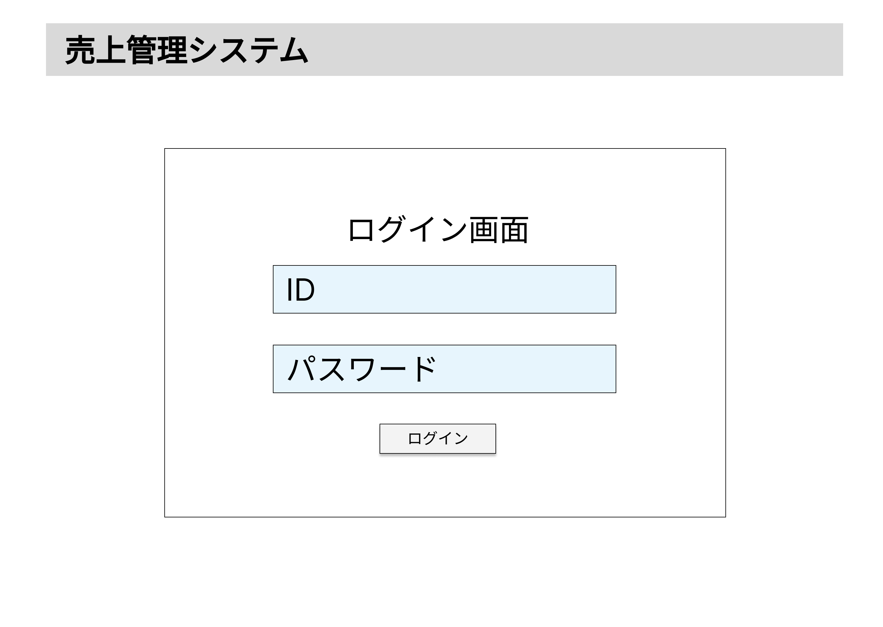
画面設計（ログイン画面）
Notes:
次に設計段階での画面設計の説明をさせていただきます。
こちらは、ログイン画面になっており、IDとパスワードを入力して、
ログインボタンをクリックするとログインができ、メイン画面に遷移します。

Slide 6
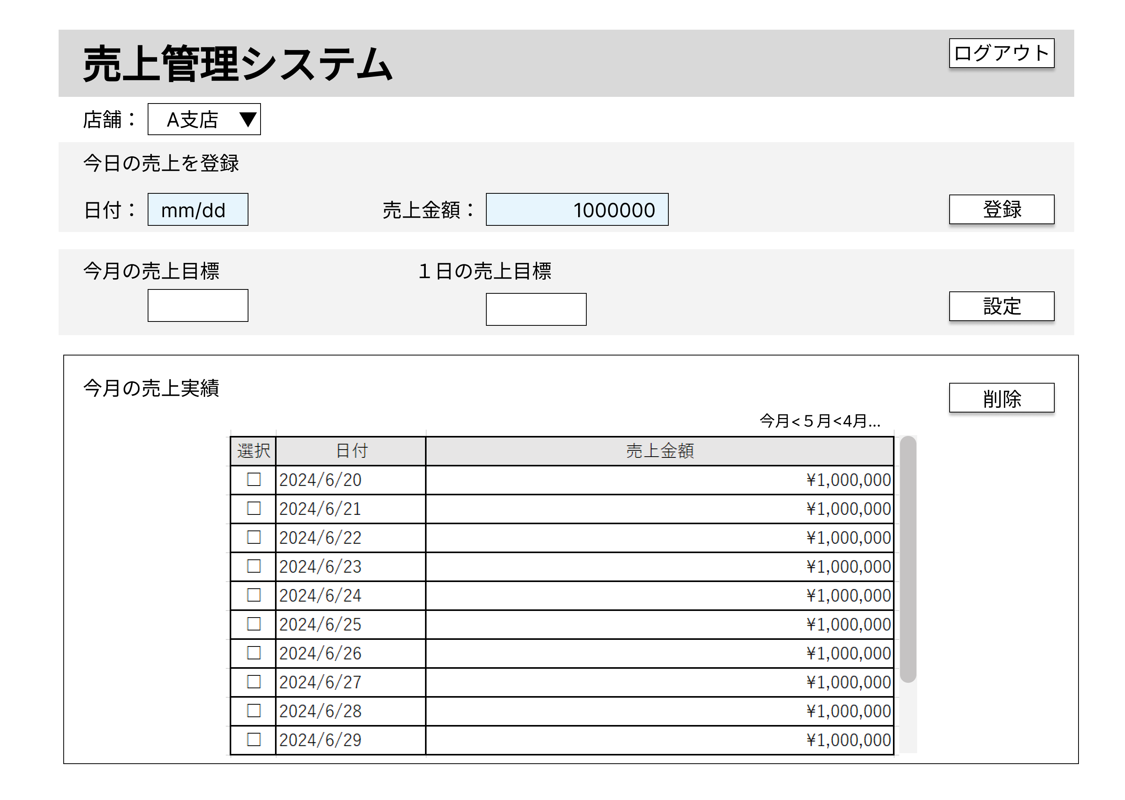
画面設計（メイン画面）
Notes:
こちらがメイン画面になります。
メイン画面に移るとこんな感じで表示されます。
店舗項目から店舗を選択することで、各店舗ごとの今月の売上目標と1日の売上目標、今月の売上額が表示されます。
日付、売上金額の青い部分に、今日の日付と売上金額を入力して登録ボタンをクリックすると
データベースにデータが記録され、そこから自動計算されて1日の売上目標が変動します。
各行の選択欄をチェックして削除ボタンをクリックすると、指定された行が削除されます。
設定ボタンをクリックすると、設定画面が表示されます。

Slide 7
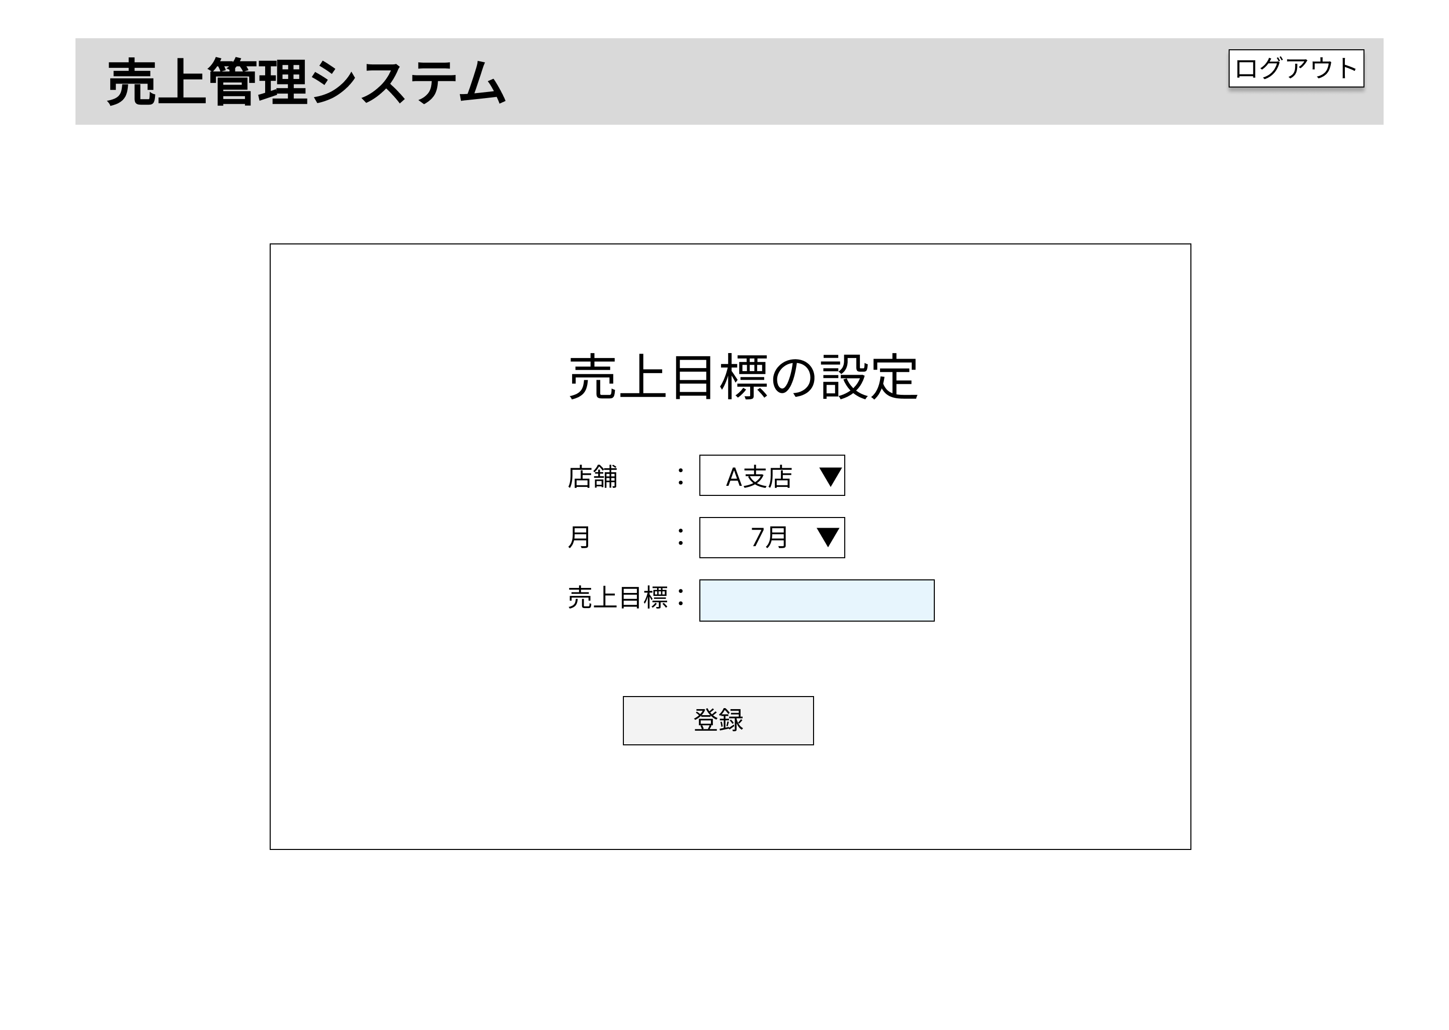
画面設計（設定画面）
Notes:
こちらが設定画面です。
店舗と月を選択して、売上目標を入力して、登録ボタンをクリックすることで
データベースにデータが管理されます。

Slide 8
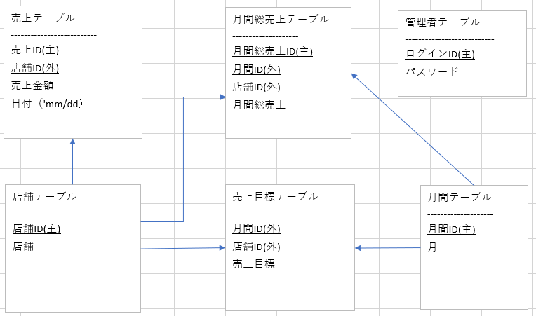
ER図

Slide 9
動作確認

